Slide 1
מערכת שידורים לאומית

Slide 2
מדידת השדה המגנטי של כדה"א
פיזיקה, כיתות י"ב
שם המורה: קובי שורצבורד

Slide 3
חלק א'
מדידת השדה המגנטי של כדה"א

Slide 4
מה נלמד היום
השדה המגנטי של כדה"א – שימושים ותופעות.
שימוש במצפן כמכשיר המורה על כיוון השדה המגנטי השקול.
יישום מדידת שדות מגנטיים בעזרת מצפן.

Slide 5
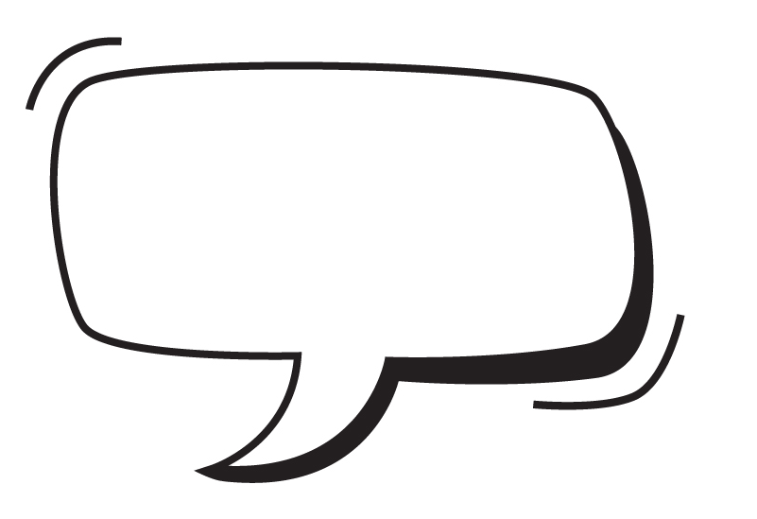
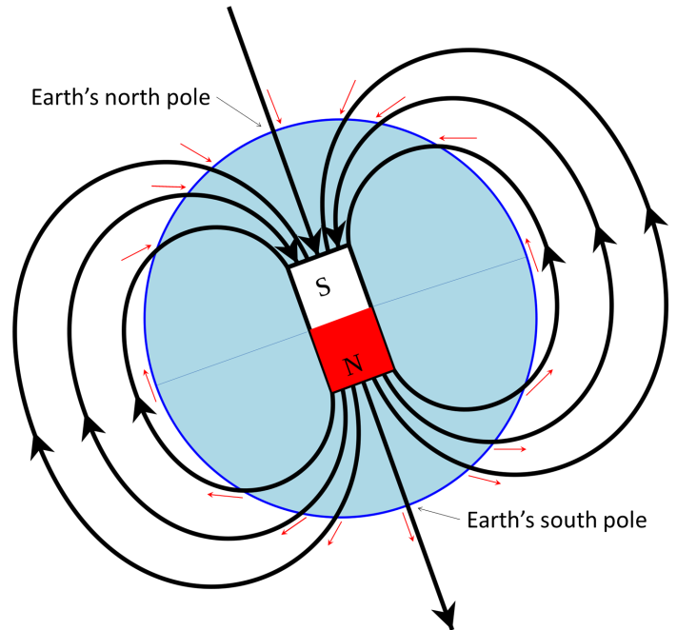


שדה מגנטי של כדה"א - שימושים
ניווט
אחד השימושים העיקריים של האדם בשדה המגנטי של כדה"א הוא ניווט בעזרת מצפן.
שימו לב כי קווי השדה המגנטי של כדה"א מכוונים מהקוטב המגנטי הצפוני N לקוטב המגנטי הדרומי S, מה שאומר שהמצפן (כאשר שאנו עומדים על כדה"א) מכוון לעבר הקוטב המגנטי הדרומי....שהוא בעצם הקוטב הצפוני הגיאוגרפי.

Slide 6
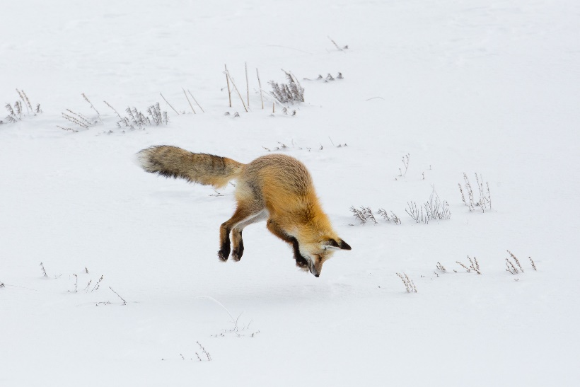
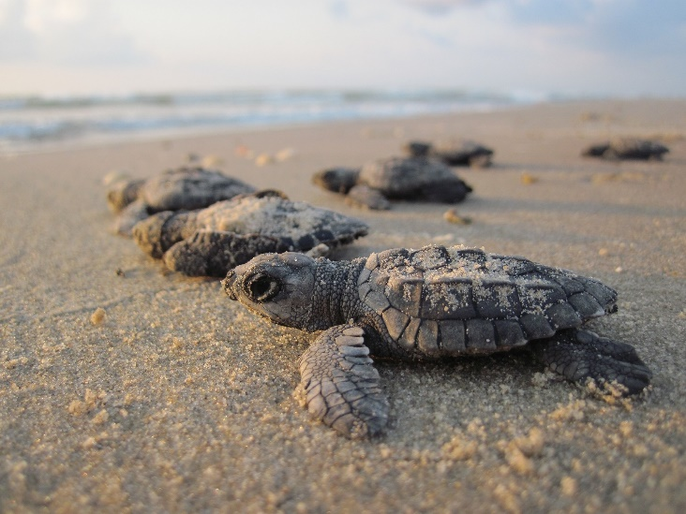
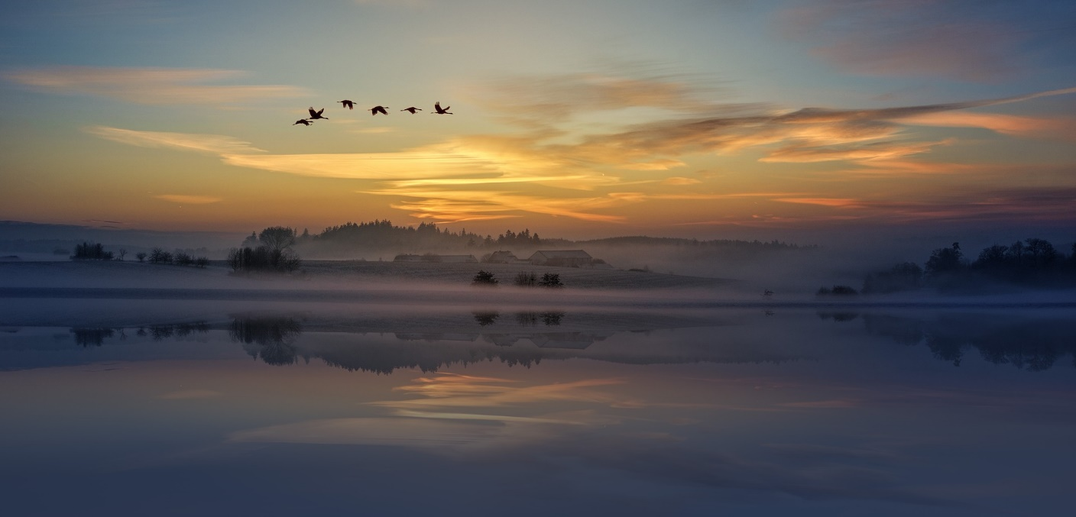
שדה מגנטי של כדה"א - שימושים
ניווט – בעלי חיים
מציאת טרף ואומדן מרחק
מציאת חוף הטלת הביצים של צבי הים
נדידת ציפורים
חוש מגנטי

Slide 7
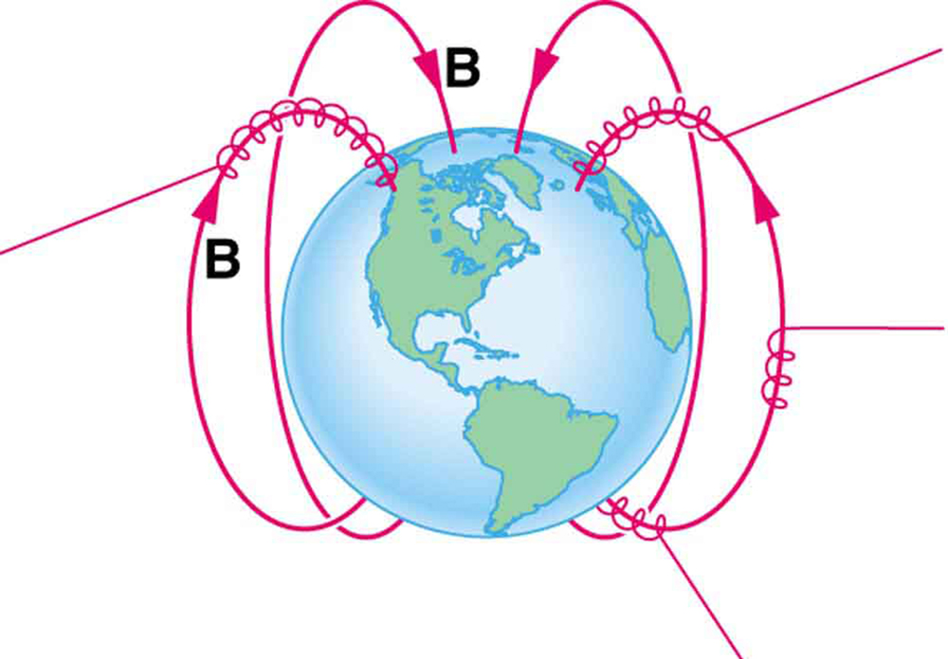
שדה מגנטי של כדה"א - שימושים
מסנן קרינה המגיעה לכדה"א
השדה המגנטי מושפע ומגן על פני כדה"א מרוח סולרית המגיעה מהשמש – חלקיקים טעונים הנפלטים מהשמש.

Slide 8
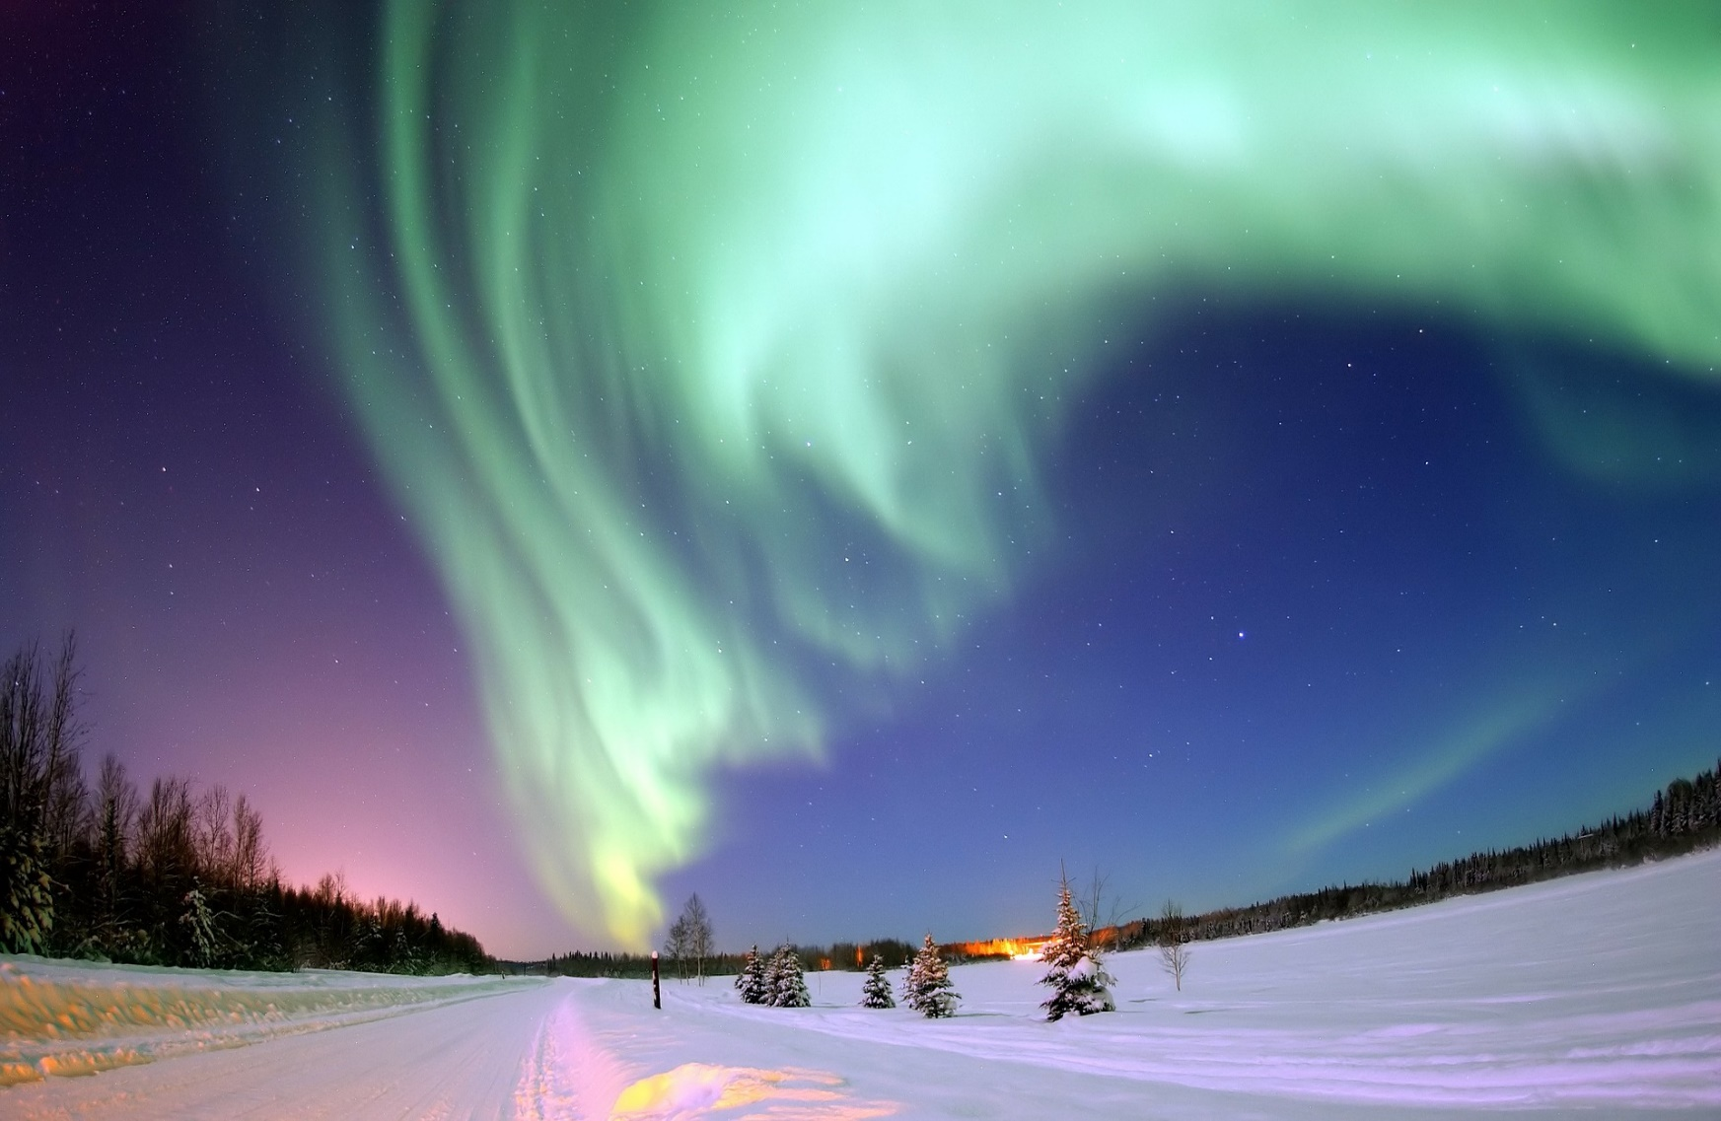
שדה מגנטי של כדה"א - תופעות

Slide 9
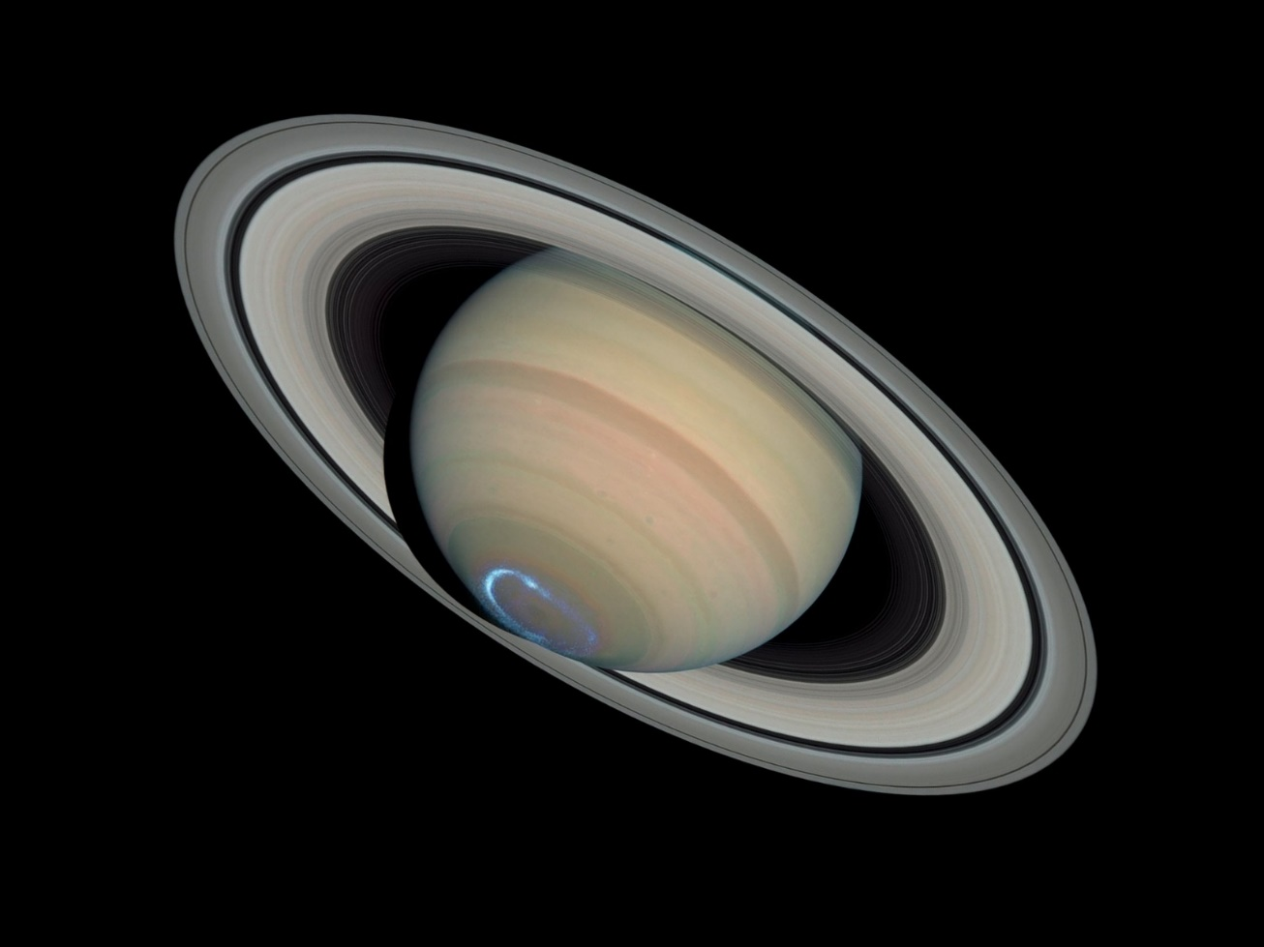
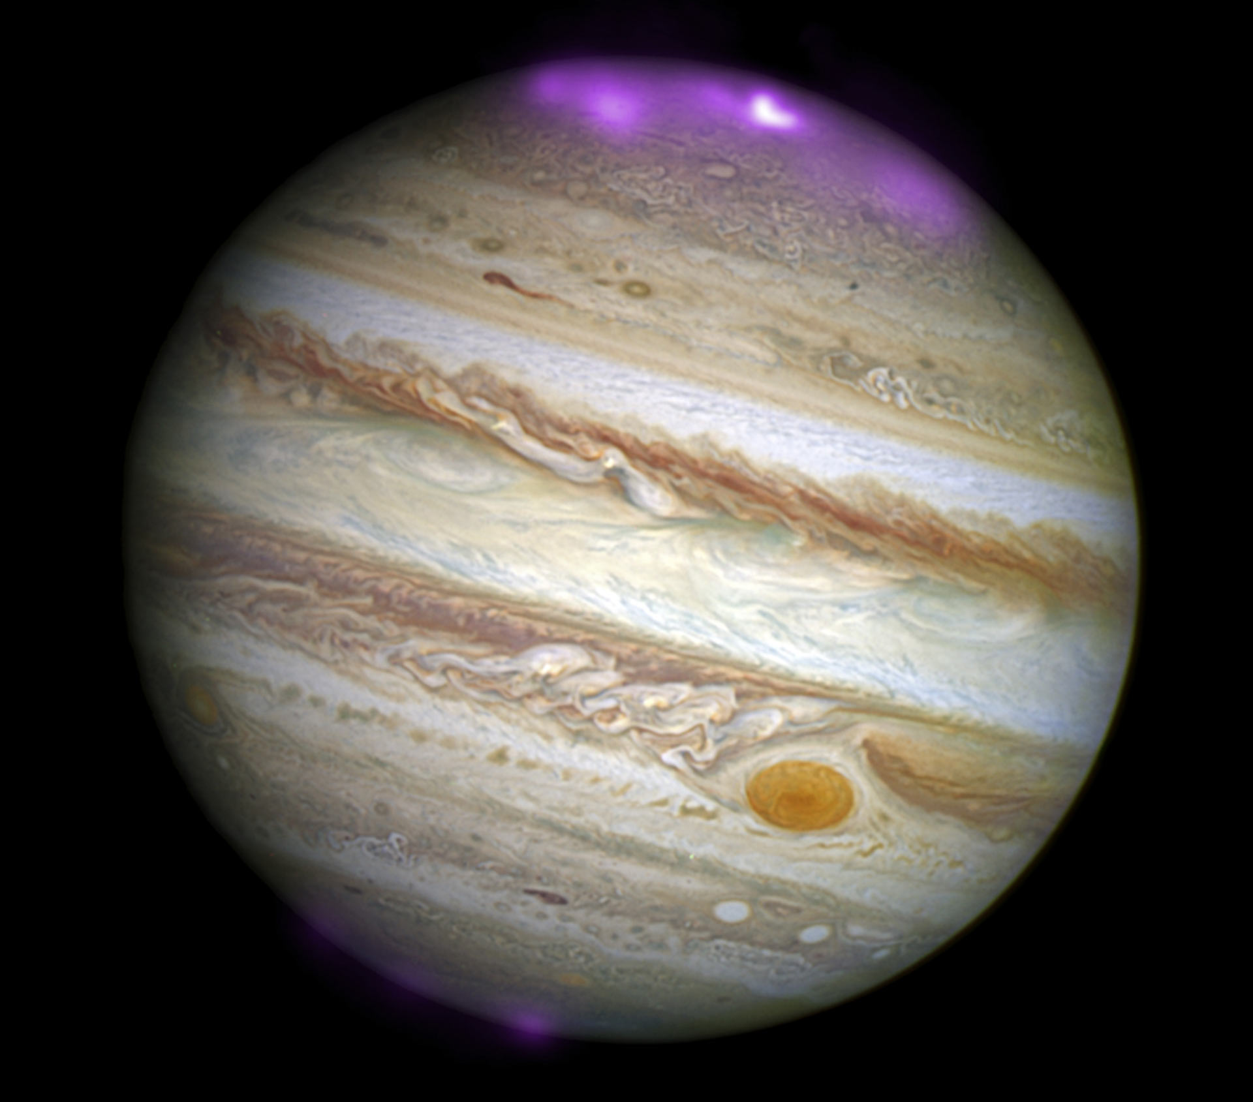
שדה מגנטי של כדה"א - תופעות
כדה"א הוא לא הפלנטה היחידה שיש לה שדה מגנטי.

Slide 10
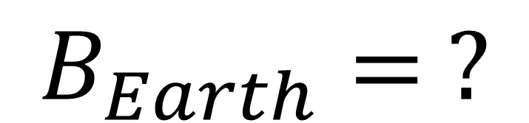
איך ניתן למדוד את השדה המגנטי של כדה"א?
$$B_{Earth}= ?$$

Slide 11
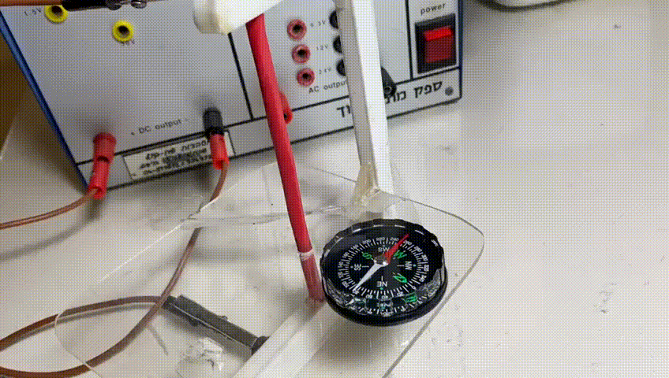
תזכורת – זרם חשמלי כמקור לשדה מגנטי
כאשר נציב מצפן ליד תייל ונעביר בו זרם חשמלי, המצפן יושפע מהשדה המגנטי הנוצר ויסטה בהתאם לכיוונו וגודלו של השדה המגנטי השקול.

Slide 12



הרעיון הכללי
כיוונו של השדה המגנטי נקבע על ידי מחט מצפן.
אם בנקודה שהמצפן מונח קיים רק השדה המגנטי של כדה"א, מחט המצפן מצביעה בכיוונו.
כאשר אנו עוסקים במצפן הכוונה היא שהמצפן מונח על משטח אופקי ולכן אנו מודדים באמצעותו את הרכיב האופקי של השדה המגנטי של כדה"א בלבד.
$$B_{E}$$

Slide 13

מה הכוונה רכיב אופקי?
השדה המגנטי של כדה"א אינו מקביל לקרקע ולכן מחט מצפן, העשויה לנוע באופן חופשי על ציר החיבור שלה, תהיה מכוונת בזווית למישור האופקי (המקביל לקרקע).
כיוון השדה המגנטי של כדה"א
קו מקביל לקרקע
במצפן המחט לא יכולה לנוע בכיוון האנכי לקרקע, כמו שמתואר בתרשים העליון, לכן אם אנו מניחים את המצפן על שולחן אופקי, כיוון השדה המגנטי שהמחט מורה עליו, הוא הכיוון של הרכיב האופקי בלבד.
מבט מלמעלה

Slide 14

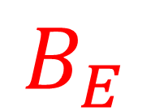
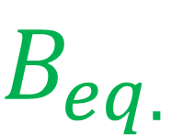


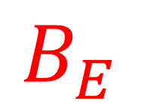
הרעיון הכללי
$$B_{E}$$
$$B_{E}$$
שימו לב שהשדות ניצבים זה לזה....
$$B_{eq.}$$
$$B_{eq.}$$
$$B_{ext}$$
המצפן מתייצב בכיוון השדה המגנטי של כדה"א
כאשר יתווסף שדה מגנטי חיצוני, השדה המגנטי השקול הנו הסכום (הוקטורי) של השדות הקיימים
מחט המצפן מתייצבת בכיוון השדה המגנטי השקול

Slide 15



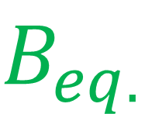

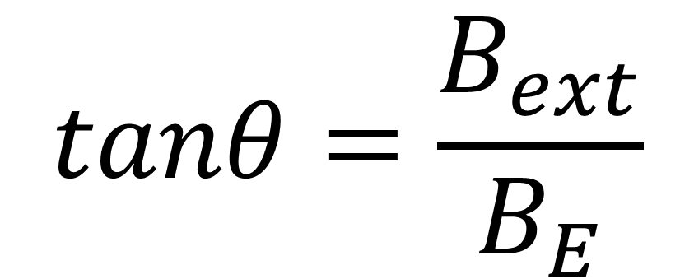
הרעיון הכללי
$$B_{E}$$
$$B_{eq.}$$
$$tanθ=\frac{B_{ext}}{B_{E}}$$
$$θ$$
$$B_{ext}$$
ככל שהשדה המגנטי החיצוני יהיה גדול יותר, זווית הסטייה של מחט המצפן תהיה גדולה יותר.
נסמן את זווית הסטייה של מחט המצפן מכיוון השדה המגנטי הארצי באות θ

Slide 16


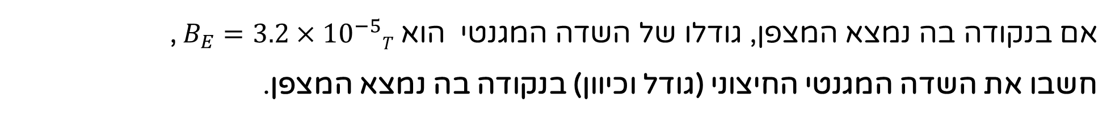
תרגיל 1
צפון
בנקודה מסוימת קיימים שני שדות מגנטיים - השדה המגנטי של כדה"א ושדה מגנטי ממקור חיצוני, אשר ניצבים זה לזה.
$$θ$$
בתרשים נתון מצפן המונח בנקודה זו וכיוונו ככיוון השדה המגנטי השקול.
המצפן מכוון בזווית θ = 37⁰ מזרחה לצפון (כלומר, 37⁰ מכיוון השדה המגנטי של כדה"א).
אם בנקודה בה נמצא המצפן, גודלו של השדה המגנטי הוא $B_{E}=3.2×{10}^{−5}T$ ,
חשבו את השדה המגנטי החיצוני (גודל וכיוון) בנקודה בה נמצא המצפן.

Slide 17
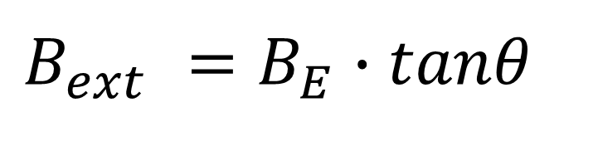
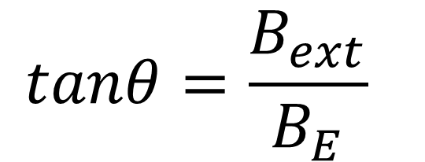
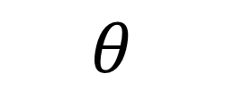


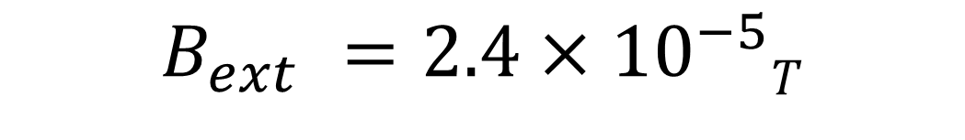
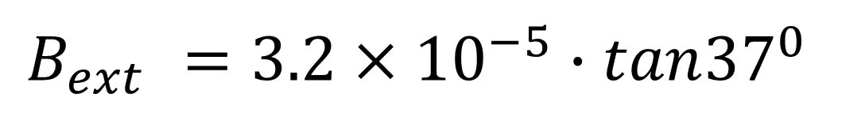
תרגיל 1 - פתרון
$$B_{E}$$
$$θ$$
מאחר ומחט המצפן מכוונת בזווית מזרחה לצפון, השדה המגנטי החיצוני מכוון מזרחה.
$$B_{ext}$$
(אם השדה היה מכוון מערבה, הזווית הייתה מערבית לצפון).
חישוב גודל השדה המגנטי החיצוני:
$$tanθ=\frac{B_{ext}}{B_{E}}$$
$${B_{ext} =B}_{E}∙tanθ$$
$$B_{ext} =3.2×{10}^{−5}∙tan{37}^{0}$$
$$B_{ext} =2.4×{10}^{−5}T$$

Slide 18
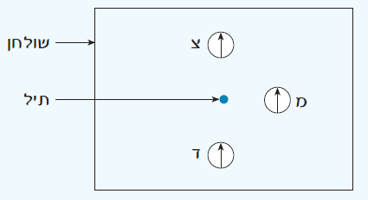
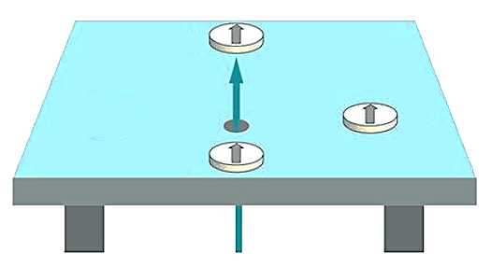

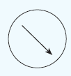
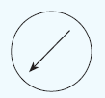
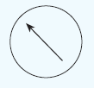
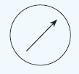
משימה – חלק א'
נתון בתרשים, במבט על, תייל ישר וארוך העובר דרך חור בשולחן אופקי, בניצב לשולחן, וסביבו שלושה מצפנים, כל מצפן במרחק זהה מהתייל.
המקרה המתואר בתרשים הוא מקרה בו לא עובר זרם חשמלי בתייל.
מעבירים זרם בתייל ובעקבות כך מחט מצפן ד' סטתה מכיוון הצפון, כמתואר בתרשים.
א. מהו כיוון הזרם בתייל? לתוך התרשים או החוצה מהתרשים.
ב. לפניכם 4 תרשימים של מחט מצפן. בחרו את מצב המצפן של מצפן צ' במקרה בו עובר הזרם בתייל.
תרשים (4)
תרשים (3)
תרשים (2)
תרשים (1)
ג. בחרו את אחד מהתרשימים בסעיף ב', עבור המצפן מ'.

Slide 19
תודה שהשתתפתם בשיעור
קובי שורצבורד

Slide 20

שימוש ביצירות מוגנות בזכויות יוצרים ואיתור בעלי זכויות
השימוש ביצירות במהלך שידור זה נעשה לפי סעיף 27א לחוק זכות יוצרים, תשס"ח-2007. אם הינך בעל הזכויות באחת היצירות, באפשרותך לבקש מאיתנו לחדול מהשימוש ביצירה, זאת באמצעות פנייה לדוא"ל rights@education.gov.il

Slide 21
מדידת השדה המגנטי של כדה"א
פיזיקה, כיתות י"ב
שם המורה: קובי שורצבורד

Slide 22
חלק ב'
מדידת השדה המגנטי של כדה"א

Slide 23
משימה – חלק א' - פתרון
סעיף א'
כיוון הזרם בתייל – החוצה ממישור התרשים.
סעיף ב'
התרשים הנכון הוא תרשים (3).
מצב מצפן ד' כאשר עובר זרם בתייל.
סעיף ג'
התרשים הנכון הוא תרשים (2).

Slide 24
הרעיון הכללי
$$B_{E}$$
$$B_{E}$$
שימו לב שהשדות ניצבים זה לזה....
$$B_{eq.}$$
$$B_{eq.}$$
$$B_{ext}$$
המצפן מתייצב בכיוון השדה המגנטי של כדה"א
כאשר יתווסף שדה מגנטי חיצוני, השדה המגנטי השקול הנו הסכום (הוקטורי) של השדות הקיימים
מחט המצפן מתייצבת בכיוון השדה המגנטי השקול

Slide 25
הרעיון הכללי
$$B_{E}$$
$$B_{eq.}$$
$$tanθ=\frac{B_{ext}}{B_{E}}$$
$$θ$$
$$B_{ext}$$
ככל שהשדה המגנטי החיצוני יהיה גדול יותר, זווית הסטייה של מחט המצפן תהיה גדולה יותר.
נסמן את זווית הסטייה של מחט המצפן מכיוון השדה המגנטי הארצי באות θ

Slide 26
למה חשוב שהשדות יהיו ניצבים?
נתון בתרשים, במבט על, תייל ישר וארוך העובר דרך חור בשולחן אופקי, בניצב לשולחן, וסביבו שלושה מצפנים, כל מצפן במרחק זהה מהתייל.
המקרה המתואר בתרשים הוא מקרה בו לא עובר זרם חשמלי בתייל.
נניח ועובר בתייל זרם שכיוונו החוצה ממישור התרשים.
עבור המצפן מ'
עבור המצפן צ'
עבור המצפן ד'

Slide 27
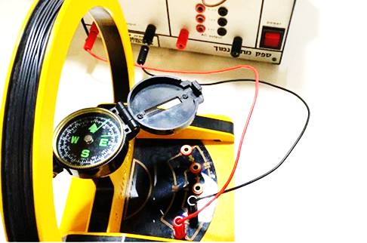
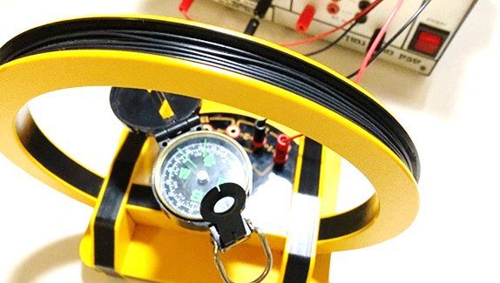

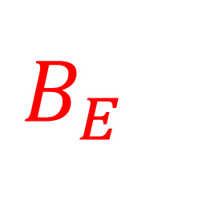
השפעת שדה מגנטי הנוצר על ידי סליל דק על מחט מצפן
השדה המגנטי במרכז הסליל בניצב לכיוון השדה המגנטי של כדה"א.
השדה המגנטי במרכז הסליל בכיוון השדה המגנטי של כדה"א.
$$B_{E}$$
$$B_{E}$$
$$B_{ext}$$
$$B_{ext}$$

Slide 28
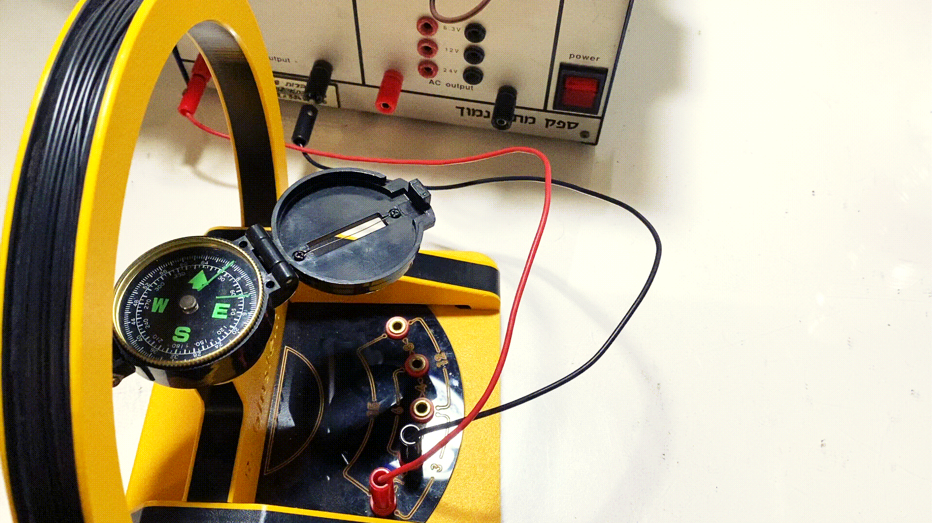
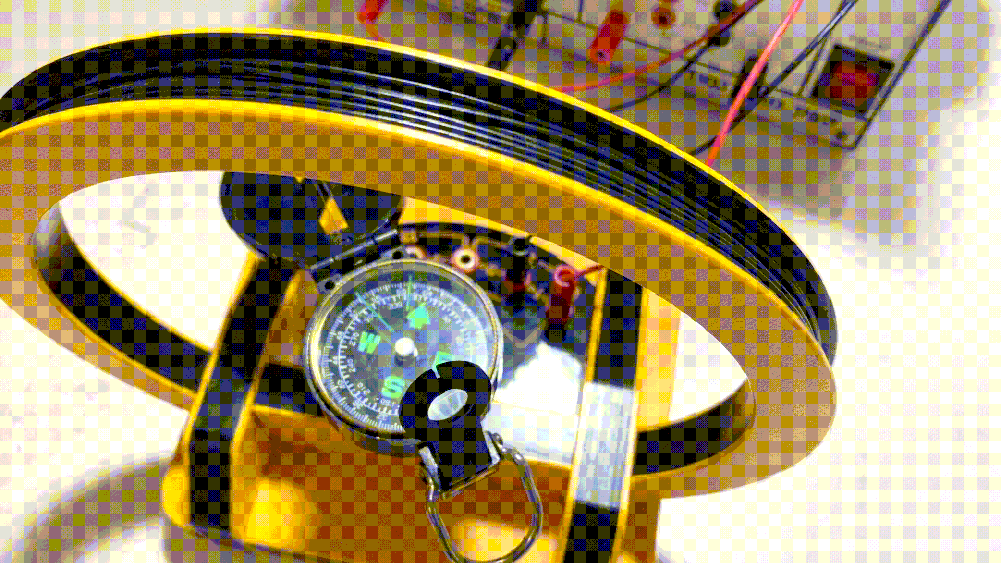
השפעת שדה מגנטי הנוצר על ידי סליל דק על מחט מצפן
השדה המגנטי במרכז הסליל בניצב לכיוון השדה המגנטי של כדה"א.
השדה המגנטי במרכז הסליל בכיוון השדה המגנטי של כדה"א.

Slide 29

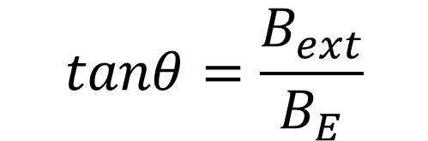

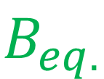

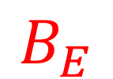
הרעיון הכללי
$$B_{E}$$
אם נשנה כמה פעמים את B_{ext} ונמדוד, בכל פעם שמתבצע שינוי, את זווית הסטייה של מחט המצפן מכיוון הצפון, θ, נוכל למדוד את B_{E}.
$$B_{eq.}$$
$$θ$$
$$B_{ext}$$
נוכל לשלוט על גודל וכיוון השדה המגנטי החיצוני B_{ext} בעזרת אחת מהצורות שלמדנו כמקור לשדה מגנטי.
$$tanθ=\frac{B_{ext}}{B_{E}}$$
ואפשר גם הפוך...
אם אנו יודעים את B_{E} נוכל לחקור באילו פרמטרים תלוי B_{ext} (למשל זרם, מרחק, מספר כריכות)

Slide 30
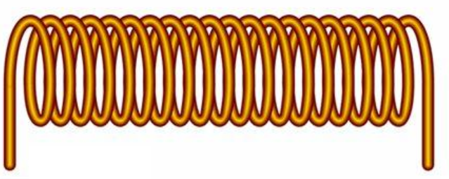

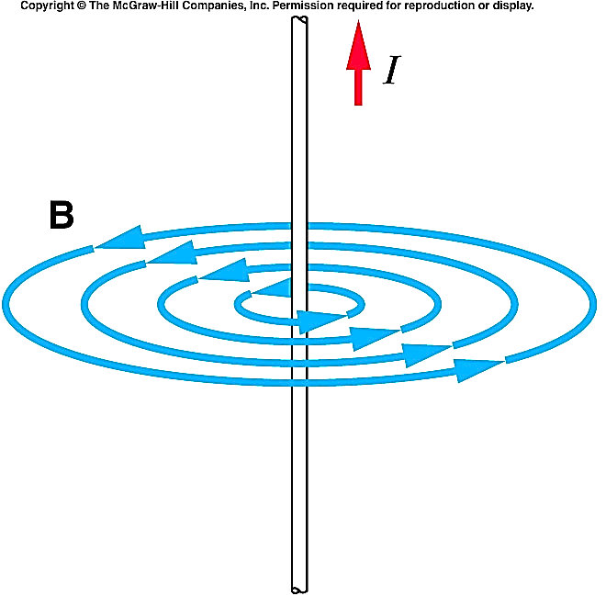
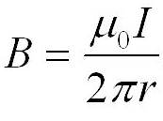
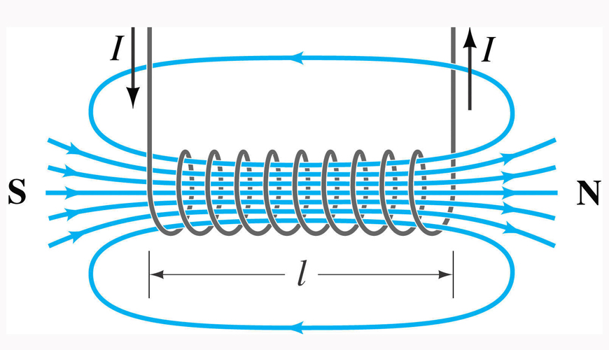
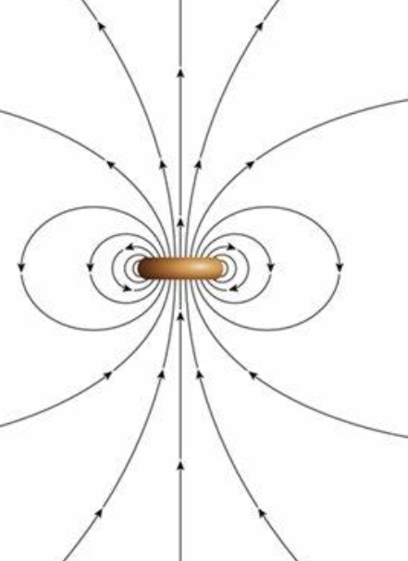

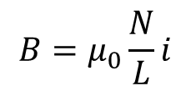
תזכורת – מקורות שדה מגנטי
סילונית
(סליל ארוך מאוד)
מרכז סליל דק
(מקרה פרטי - טבעת דקה)
בקרבת תייל ישר ארוך מאד
I
I
$$B=μ_{0}\frac{N}{L}i$$
בתחום הפנימי
I
$$B=0$$
בתחום החיצוני

Slide 31

איך נמדוד את השדה המגנטי של כדה"א?
$$B_{E}$$
נניח שאנו יוצרים את השדה המגנטי החיצוני על ידי זרם העובר בתייל ישר ארוך מאוד.
נבחר נקודה כלשהי P, ונניח כי השדה המגנטי של כדה"א מכוון אנכית מעלה בנקודה זו.
נק' P
$$B_{ext}$$
d
נציב את התייל, כך שהשדה המגנטי שהוא יוצר בנקודה P יהיה ניצב לשדה המגנטי של כדה"א.
I
תייל ישר, הניצב למישור התרשים, העובר בו זרם לתוך התרשים.

Slide 32
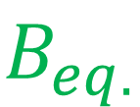
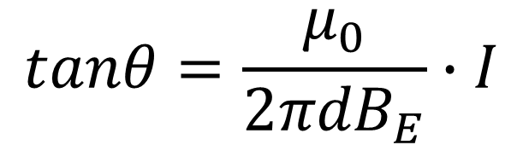

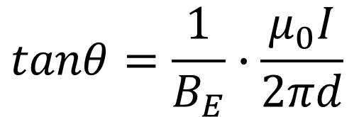

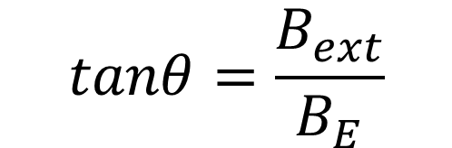


$$B_{E}$$
$$B_{E}$$
$$tanθ=\frac{B_{ext}}{B_{E}}$$
$$B_{eq.}$$
$$θ$$
$$tanθ=\frac{1}{B_{E}}∙\frac{μ_{0}I}{2πd}$$
נק' P
$$B$$
$$B$$
תייל
תייל
d
$$tanθ=\frac{μ_{0}}{{2πdB}_{E}}∙I$$
I
תייל ישר הניצב למישור התרשים העובר בו זרם לתוך התרשים.

Slide 33
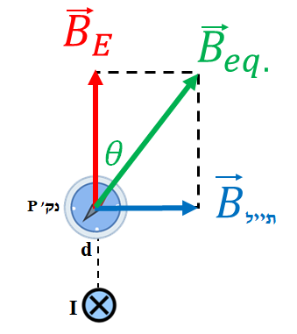
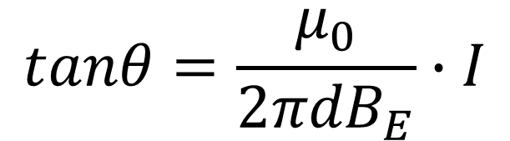

אז מה קיבלנו?
$$tanθ=\frac{μ_{0}}{{2πdB}_{E}}∙I$$
tanθ נמצא ביחס ישר לזרם החשמלי, לכן אם נשרטט גרף המתאר את tanθ כתלות בזרם, נקבל גרף ישר.
שיפוע הישר הוא:
שיפוע $=\frac{μ_{0}}{{2πdB}_{E}}$
לכן אם נחשב את השיפוע נוכל לחשב ממנו את B_{E}.

Slide 34






נקודה (1)
שיפוע $=\frac{μ_{0}}{{2πdB}_{E}}$
$$\frac{0.4}{8}=\frac{μ_{0}}{{2πdB}_{E}}$$
$∆tanθ=$0.5-0.1=0.4
אם נתון d = 10_{cm}, נקבל:
$$0.05=\frac{4π×{10}^{−7}}{{2π∙0.1∙B}_{E}}$$
נקודה (2)
$∆I=$10-2=8_{A}
$$B_{E}={4×{10}^{−5}}_{Tesla}$$

Slide 35
נסכם
$$B_{E}$$
$$B_{E}$$
שימו לב שהשדות ניצבים זה לזה....
$$B_{eq.}$$
$$B_{eq.}$$
$$B_{ext}$$
המצפן מתייצב בכיוון השדה המגנטי של כדה"א
כאשר יתווסף שדה מגנטי חיצוני, השדה המגנטי השקול הנו הסכום (הוקטורי) של השדות הקיימים
מחט המצפן מתייצבת בכיוון השדה המגנטי השקול

Slide 36
נסכם
על מנת למדוד את השדה המגנטי של כדה"א נוכל ליצור שדה מגנטי חיצוני B_{ext.} על ידי:
תייל ישר ארוך נושא זרם.
סליל דק העובר בו זרם.
סילונית העובר בה זרם.
מגנט טבעי*.
$$B_{E}$$
$$B_{eq.}$$
$$B_{ext}$$

Slide 37



משימה – חלק ב'

Slide 38
תודה שהשתתפתם בשיעור
קובי שורצבורד

Slide 39
שימוש ביצירות מוגנות בזכויות יוצרים ואיתור בעלי זכויות
השימוש ביצירות במהלך שידור זה נעשה לפי סעיף 27א לחוק זכות יוצרים, תשס"ח-2007. אם הינך בעל הזכויות באחת היצירות, באפשרותך לבקש מאיתנו לחדול מהשימוש ביצירה, זאת באמצעות פנייה לדוא"ל rights@education.gov.il

